Slide 1
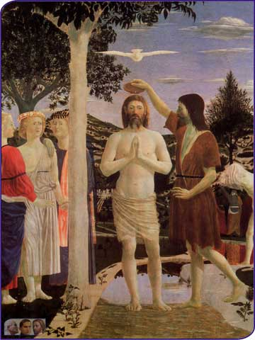

Slide 2
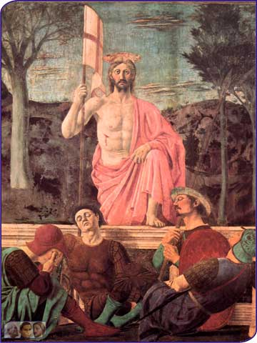
RESURREZIONE
Autore:Piero della Francesca
Vangelo: Dopo il sabato, all'alba del primo giorno della settimana, Maria di Màgdala e l'altra Maria andarono a visitare la tomba. ²Ed ecco, vi fu un gran terremoto. Un angelo del Signore, infatti, sceso dal cielo, si avvicinò, rotolò la pietra e si pose a sedere su di essa. ³Il suo aspetto era come folgore e il suo vestito bianco come neve. ⁴Per lo spavento che ebbero di lui, le guardie furono scosse e rimasero come morte.
Commento: Secondo me l’autore ha messo in evidenza il fatto che la vita e’ eterna

Slide 3
LUCA

